Slide 1
Тема: Медицинская гельминтология.
Круглые черви – паразиты человека
Лектор: доц. Хазраткулова М.И.

Slide 2
Цель лекции:
изучить особенности развития геогельминтов и биогельминтов, общую характеристику круглых червей, морфологию, жизненные циклы, патогенное действие нематод, методы диагностики и профилактики нематодозов.

Slide 3
Актуальность темы:
Нематоды, паразитирующие в организме человека являются возбудителями инвазионных болезней нематодозов.
Энтеробиоз, аскаридоз, трихоцефалез – пероральные геогельминтозы, антропонозы.
Аскаридоз - один из наиболее широко распространенных в мире гельминтозов (заражен каждый четвертый человек на земном шаре). Дракункулёз наблюдается в 20 эндемичных странах Азии и Африки. В 2012 году зарегистрировано 542 случая заболевания.
Вухерериоз - трансмиссивный филяриоз, биогельминтоз, антропоноз. Взрослые особи обитают в лимфатических сосудах, а личинки (микрофилярии) в крови.
Эндемичные очаги вухерериоза встречаются в странах с тропическим и субтропическим климатом. Вухерериоз распространен в Западной и Центральной Африке, Юго-Восточной Азии, Южной и Центральной Америке, на островах Тихого и Индийского океанов.
По данным отдельных авторов, в России количество зараженных детей Toxocara canis составляет 40-50%. В США Центром по борьбе с болезнями ежегодно регистрируется 700-1000 случаев токсокароза.

Slide 4
Основные вопросы:
1. Биогельминты и геогельминты.
2. Общая характеристика типа Круглые черви
(Nemathelminthes)
3. Нематоды, обитающие в кишечнике человека.
4. Тканевые нематоды.
5. Филярии – возбудители тропических нематодозов.

Slide 5
Медицинская гельминтология – наука, изучающая плоских и круглых червей – паразитов человека.
Геогельминты проходят цикл развития без промежуточного хозяина. Яйца этих возбудитетелей, как правило, созревают в почве до инвазионной формы. Заражение людей часто происходит в результате употребления продуктов, осемененный яйцами геогельминтов (Ascaris lumbricoideus).
Биогельминты проходят полный цикл развития с промежуточным и окончательным хозяевами (Taenia solium).
Промежуточный хозяин – организм, в котором гельминт пребывает в форме личинки или размножается бесполовым путем (чаще партеногенетически).
Окончательный хозяин – организм, в котором гельминт находится в половозрелом состоянии и размножается половым путем.

Slide 6
Общая характеристика Круглых червей
(Тип Nemathelminthes)
1) трехслойность, т. е. развитие экто-, энто-и мезодермы у эмбрионов;
2) наличие первичной полости тела и кожно-мускульного мешка;
3) билатеральная симметрия;
4) вытянутое несегментированное тело, имеющее в поперечном сечении более или менее круглую форму;
5) наличие систем органов — мышечной, пищеварительной, нервной и половой;
6) раздельнополые;
7) появление третьего, заднего отдела пищеварительной системы с заднепроходным отверстием.
8) возбудителями гельминтозов человека являются представители класса Nematoda
9) заболевания, которые вызывают возбудители класса Nematoda - нематодозы

Slide 7
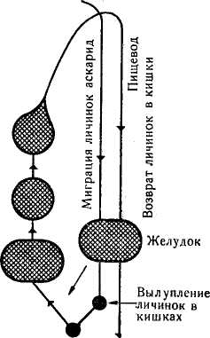
Паразит: Ascaris lumbricoides
Заболевание: аскаридоз
Хозяин: человек
Локализация — в тонких кишках (половозрелые формы), печень, сердце, легкие (личинки).
Географическое распространение —повсеместное.
Путь заражения: фекально-оральный
Инвазионная стадия: яйцо.

Slide 8
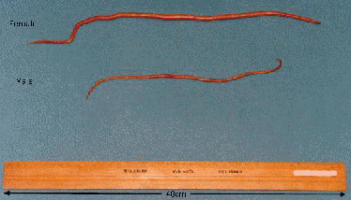
Ascaris lumbricoides
Самка
Самец
Половозрелые самки аскарид достигают в длину 40 см, самцы — 15—25 см. Тело цилиндрическое, суженное к концам. У самца задний конец тела спирально закручен

Slide 9
Жизненный цикл
Аскарида человеческая — геогельминт, паразитирует только в человеке. Оплодотворенные яйца аскариды выводятся из организма хозяина с фекалиями. Для их развития необходим кислород. Во внешней среде при оптимальной температуре 24-25 °С они достигают инвазионной зрелости примерно за 24 дня.
Инвазионное яйцо аскариды человек проглатывает с немытыми овощами или ягодами.

Slide 10
Жизненный цикл
В кишках из яйца освобождается личинка, которая проделывает миграцию в организме человека (вены-печень-сердце-легкие-глотка-пищевод-желудок-кишечник). Миграция длится около двух недель.
Попав вторично в кишки человека, личинка аскариды через 2-3 месяца превращается в половозрелую форму. Самка аскариды выделяет ежесуточно до 240 тыс. яиц. Живет она около года.

Slide 11
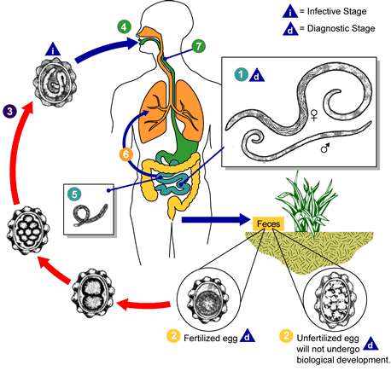

Slide 12
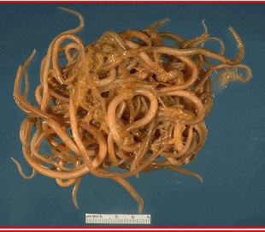
Патогенное значение и диагностика Личинки аскариды могут быть причиной пневмонии. У больных аскаридозом отмечаются головная боль, общая слабость, раздражительность, снижение работоспособности. Аскариды в половозрелой стадии могут стать причиной кишечной непроходимости, что требует немедленного хирургического вмешательства

Slide 13
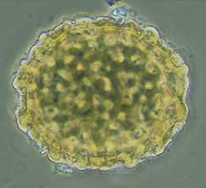
Лабораторная диагностика аскаридоза: овоскопия фекалий, лярвоскопия мокроты.
Профилактика: соблюдение правил личной гигиены, тщательная очистка и мытье овощей, фруктов и ягод перед употреблением в пищу, санитарно-просветительная работа, благоустройство туалетов.
Яйца аскариды окружены толстой бугристой оболочкой, имеют овальную форму

Slide 14
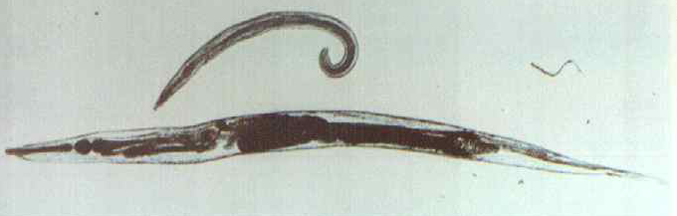
Паразит: Enterobius vermicularis (острица)
Заболевание: энтеробиоз
Морфология: Длина самок около 10 мм, самцов 2-5 мм. Задний конец тела самца спирально закручен
Хозяин: человек
Путь заражения: фекально-оральный
Инвазионная стадия: яйцо
Локализация: толстый кишечник

Slide 15
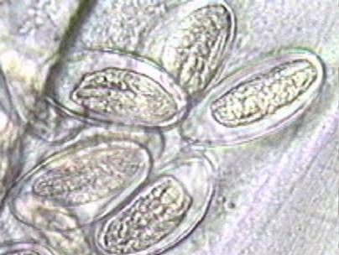
Патогенное значение
Энтеробиоз влечет за собой неспокойный сон, вследствие этого понижается трудоспособность, иногда острицы заползают в червеобразный отросток (аппендикс) и могут стать причиной воспаления его.
Диагностика
нахождение выползающих остриц, а также яиц в соскобах с перианальных
складок или в отпечатках на липкой ленте. В испражнениях больных энтеробиозом острицы и их яйца чаще всего отсутствуют.
Яйца острицы бесцветны, несимметричны, уплощены с одной стороны

Slide 16
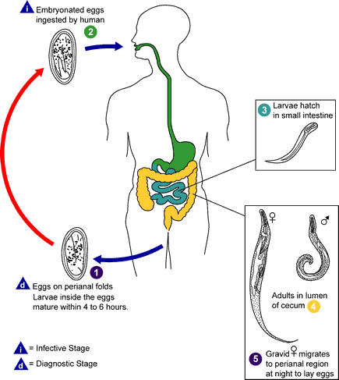

Slide 17
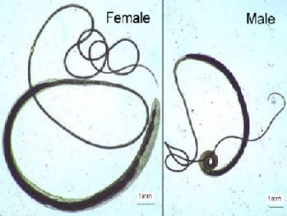
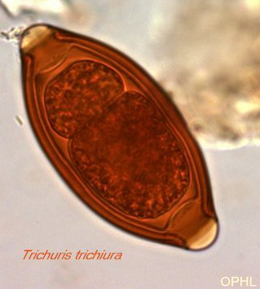
Паразит: Власоглав человеческий (Trichocephalus trichiurus)
Заболевание: трихоцефалез
Морфология: длина 3-5 см. Головной конец значительно уже заднего и нитевидно вытянут. Задний конец самца спирально закручен. Яйца власоглава по форме напоминают бочоночки. ежесуточно выделяет около 60 тыс. яиц.

Slide 18
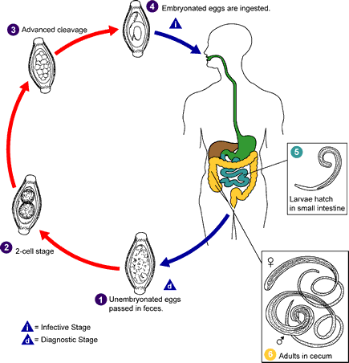
Хозяин власоглава: человек.
Путь заражения: фекально-оральный (алиментарный).
Инвазионная стадия: яйцо.
Локализация: толстый кишечник

Slide 19
Цикл развития власоглава:
1. Оплодотворенные самки внутри человеческого организма (в кишечнике) откладывают от 100 до 3.5 тысяч микроскопических яиц, напоминающих по форме лимон.
2. Яйца вместе с фекалиями выходят наружу, попадают во внешнюю среду, где и происходит их дальнейшее развитие (при оптимальных условиях «темно + тепло +сыро» это длится около месяца), после чего становятся инвазионными.
3. Яйцо власоглава человеческого попадает опять в организм зараженного, где прочная яичная оболочка растворяется и готовая личинка оказывается в ЖКТ, где и остается паразитировать. Обычным местом «присасывания» у власоглава является толстая, тонкая и слепая кишка. Самка власоглава выделяет в течение суток 2000-10000 яиц, которые попадают в просвет кишки и с фекалиями выносятся в окружающую среду. Во влажной почве при температуре 25-30 °C в яйце развивается личинка, через три-четыре недели яйца становятся инвазионными и могут быть проглочены.

Slide 20
Патогенное действие власоглава:
Власоглав вызывает повреждение слизистой оболочки толстой кишки и интоксикацию организма продуктами жизнедеятельности. Паразит также может вызвать воспаление аппендикса. Больные жалуются на боли в животе, голове, головокружение.
У больных снижается аппетит, появляются тошнота, иногда рвота, нередко поносы или запоры, метеоризм, они жалуются на весьма сильные, спастические боли в животе – правой подвздошной области или без определенной локализации. Вследствие интоксикации нарушается сон, возникают головная боль, головокружение, снижается работоспособность, у детей описаны судорожные припадки. В гемограмме может быть умеренная или незначительная эозинофилия. При тяжелой инвазии возможно развитие анемии.
Диагностика
Предполагает обнаружение яиц власоглава в фекалиях (овоскопия). Зрелые гельминты иногда могут быть выявлены при ректороманоскопии.

Slide 21
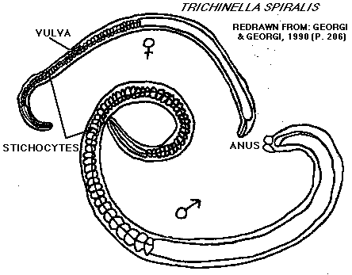
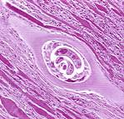
Паразит: Трихинелла (Trichinella spiralis)
Заболевание: трихинеллез
Морфология: Самка длинной 2,6—3,6 мм, самец — 1,4 — 1,6 мм, личинки 1 - мм
Локализация: тонкий кишечник (половозрелый формы) скелетные мышцы (личинки).

Slide 22
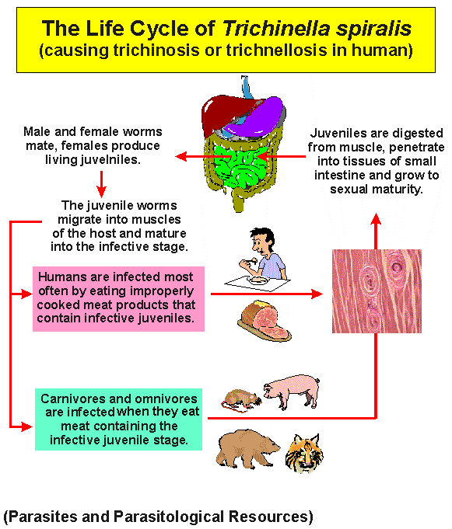
Хозяева трихинеллы: человек, свинья, крыса, медведь, лиса.
Инвазионная стадия: личинка
Путь заражения: алиментарный (через термически необработанную свинину, содержащую личинки трихинел

Slide 23
Жизненный цикл
Любое животное, в организме которого живут трихинеллы, является одновременно окончательным и промежуточным хозяином. Половозрелые трихинеллы живут в тонких кишках 1,5— 2 месяца. После копуляции в кишках хозяина самцы погибают, а самки за время своей жизни рождают около 1500—2000 живых личинок, после чего погибают. Личинки проникают в лимфатическую систему, а затем током крови разносятся по всему организму, но локализуются только в определенных группах мышц: диафрагме, межреберных, жевательных, дельтовидных, икроножных. Период миграции продолжается от 2 до 6 недель. Проникнув в мышечные волокна, личинка свертывается спиралью и через 2—3 недели покрывается оболочкой, которая в дальнейшем (примерно через год) обызвествляется.

Slide 24
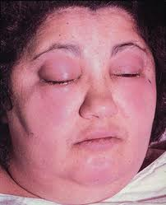
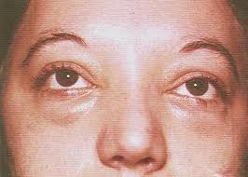
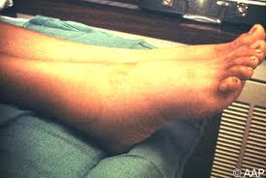
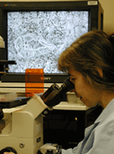
Диагностика:
на основании клинических симптомов (отеки век, лица, конечностей, лихорадка, эозинофилия, мышечные боли);
при исследовании биоптатов икроножных мышц на наличие личинок паразитов (лярвоскопия);
3) серологические реакции;
4) трихинеллоскопия свинины

Slide 25
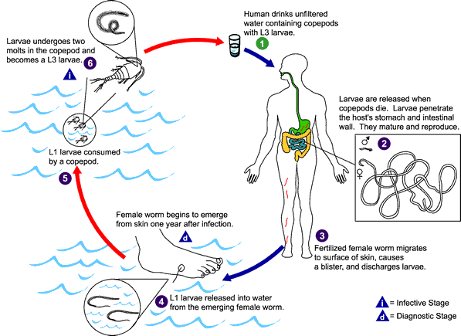
Паразит: Dracunculus medinensis (ришта)
Заболевание: Дракункулез
Распространение: Африка и Азия
Путь заражения: питье сырой нефильтрованной воды, содержащей циклопа с микрофиляриями

Slide 26
Эпидемиология
В 1986 году было зафиксировано 3,5 миллиона случаев дракункулёза в 20 эндемичных странах Азии и Африки. К 2009 году число случаев было сокращено более чем на 99 %, до 3190, из них — 3185 в четырёх оставшихся эндемичных странах Африки: Судане, Гане, Мали и Эфиопии. Во всех четырёх оставшихся эндемичных странах удалось снизить число случаев и далее, в частности в Гане достигнуто 97 % сокращение с 242 случаев в 2009 году до 8 случаев в 2010 году. Всего за 2010 г. было зарегистрировано 1797 случаев.
Общее количество случаев в 2011 году было 1060. Из них 1030 были зарегистрированы в Южном Судане. Мали сообщил о 12; Чад сообщил о 10 и Эфиопия о 8.
В 2012 году зарегистрировано 542 случая заболевания в мире.

Slide 27
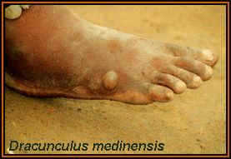
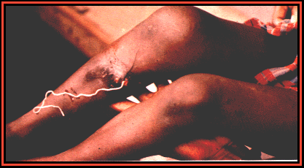
Жизненный цикл ришты
Жизненный цикл связан со сменой хозяев. Окончательный хозяин — человек, промежуточный — циклоп.
Находясь в подкожной клетчатке окончательного хозяина, ришта образует шнуровидный валик, на конце которого формируется пузырь, заполненный некротическими массами. После прорыва пузыря обнаруживается передний конец паразита. Самка ришты живородящая. При обмывании язвы водой она рождает множество личинок, выбрасываемых струей.

Slide 28
Жизненный цикл ришты
Дальнейшее развитие личинок происходит в том случае, если они попадают в водоем и проглатываются циклопом. В теле циклопа осуществляется дальнейшее развитие и образуются личинки— микрофилярии.
При питье сырой нефильтрованной воды окончательный хозяин (человек) может проглотить циклопа, пораженного микрофилярией.
В желудке окончательного хозяина циклоп переваривается, а микрофилярии ришты прободают стенку кишки и затем проникают в подкожную клетчатку, где достигают половой зрелости примерно через год.

Slide 29
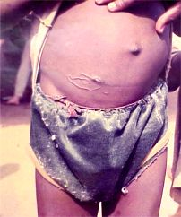
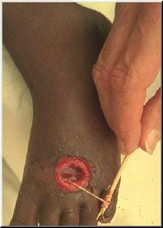
Патогенное значение и диагностика
Дракункулез проявляется в виде зуда и затвердения в местах локализации паразита. При локализации возле суставов больной лишается возможности ходить. Язвы болезненны: кроме того, они могут сопровождаться вторичной инфекцией.
В поздней фазе заболевания диагноз может быть поставлен при наличии хорошо заметных извитых валиков под кожей в местах локализации паразита.

Slide 30
Филяриидозы
Филяриидозы — группа трансмиссивных гельминтозов, распространенных преимущественно в странах с тропическим и субтропическим климатом.
Эндемичные очаги филяриидозов лимфатической системы имеются в 73 странах. По данным ВОЗ, этими гельминтозами заражено 120 млн человек, а 1100 млн проживают в зоне риска.

Slide 31
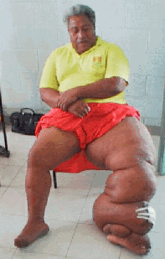
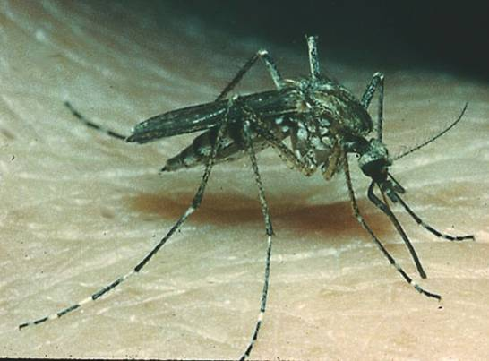
Паразит: Wuchereria bancrofti
Заболевание: Вухерериоз
Распространение: Африка, Азия, Америка, Австралия
Путь заражения: укус комара с микрофиляриями
Морфология: самка около 80—100 мм,
самец около 40 мм

Slide 32
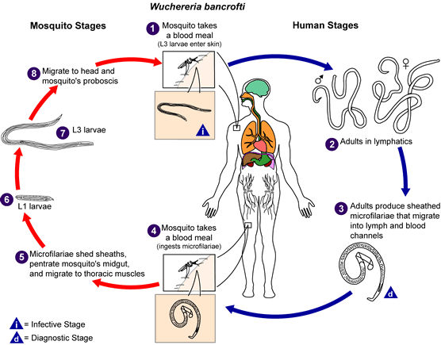
Жизненный цикл Wuchereria bancrofti
Окончательный хозяин — человек, промежуточный — комары родов Anopheles, Culex, Aedes.
Взрослые филярии в теле человека живут до 20 лет, локализуются в лимфатических сосудах и узлах. Самки рождают микрофилярии, которые мигрируют из лимфатической системы в кровеносную. Продолжительность их жизни около 70 дней. Если они попадут к промежуточному хозяину — комару, то здесь в зависимости от температурных условий, цикл развития длится от 8 до 35 дней.

Slide 33
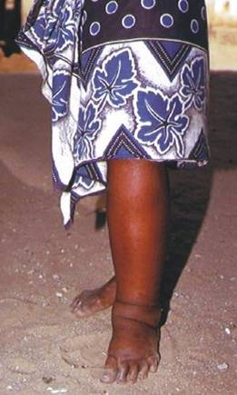
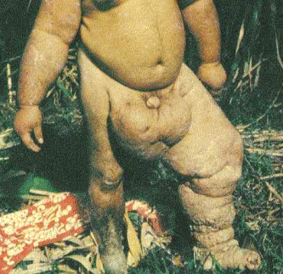
Клинические симптомы вухерериоза
Начальная стадия заболевания проявляется в лихорадке, сыпи на коже, отеках отдельных органов. Через 2- 7 лет появляются расширения вен и лимфатических сосудов, наконец, наступает элефантиаз (слоновость) — сильное деформирующее и обезображивающее увеличение различных частей тела, чаще всего ног, половых органов, у женщин — грудей.

Slide 34
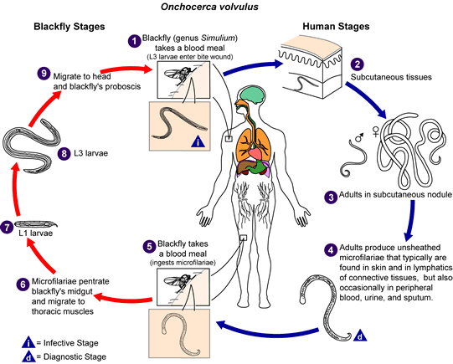
Паразит: Onchocerca volvulus
Заболевание: Онхоцеркоз
Распространение: Африка, Америка
Путь заражения: укус мошек с микрофиляриями
Морфология: самка около 33—34 мм, самца — от 19 до 42 мм

Slide 35
Onchocerca volvulus
Окончательный хозяин —человек, промежуточные хозяева — мошки рода Simulium.
В теле промежуточного хозяина личинки паразита достигают инвазионной зрелости в течение 6-7 дней.
Продолжительность жизни взрослых гельминтов в теле человека до 20 лет, отдельных генераций личинок (микрофилярий) 1-3 года.

Slide 36
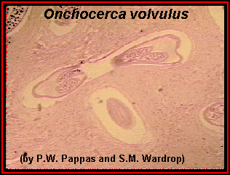
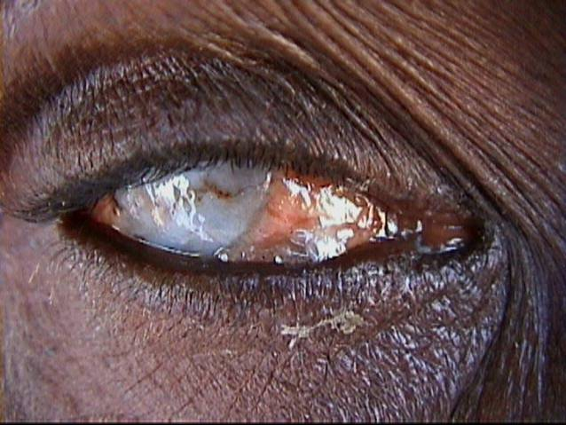
Onchocerca volvulus
Патогенное значение имеют как взрослые паразиты, так и микрофилярий. Онхоцеркоз проявляется в виде подкожных поражений, связанных с реактивным разрастанием соединительной ткани вокруг погибших и живых гельминтов. Но наиболее характерная черта заболевания — поражение глаз, нередко приводящее к потере зрения. Предполагается, что в Африке онхоцеркозом болеют не менее 20 млн. человек, из которых около 1—2 % ослепли.

Slide 37
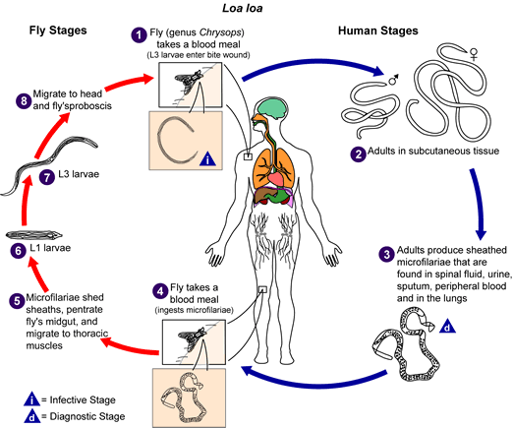
Паразит: Loa loa
Заболевание: Лоаоз
Распространение: Африка
Путь заражения: укус слепня с микрофиляриями
Морфология: самка около 50 мм,
самец около 30 мм

Slide 38
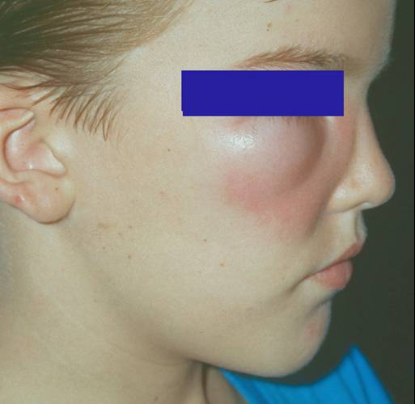
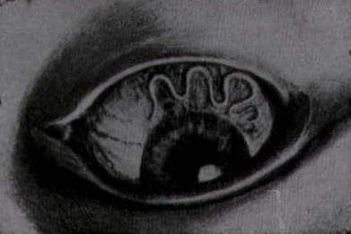
Loa Loa
Окончательный хозяин — человек.
Промежуточный хозяин — слепни рода Chrysops.
В слепнях микрофилярии достигают инвазионной зрелости через 7—10 дней.
Болезнь проявляется аллергической реакцией (лихорадка, зуд кожи), через 1—3 года появляется «опухоль», подкожная и внутриглазная миграция взрослых гельминтов, чему сопутствуют кожный зуд, отек век и конъюнктивы, сильные боли в глазу; проникновение паразитов в уретру вызывает сильные боли.

Slide 39
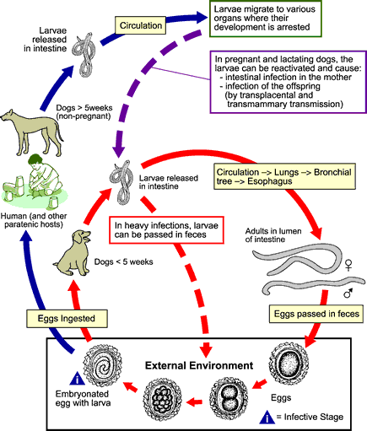
Паразит: Toxocara canis
Заболевание: Visceral larva migrans
Распространение: повсеместное
Заражение: поедание яиц гельминта

Slide 40
Toxocara canis
Пути заражения. Среди животных механизм передачи возбудителя бывает прямой (заражение яйцами из окружающей среды), внутриутробный (заражение плода личинками через плаценту), трансмаммарный (передача личинок с молоком). Для людей основными предпосылками передачи возбудителя токсокароза является загрязненность почвы яйцами токсокар и контакт с ней. Другими факторами передачи могут быть шерсть животных, загрязненные продукты питания, вода, руки.

Slide 41
Toxocara canis
Группы риска в отношении заражения токсокарозом:
дети 3-5 лет, интенсивно контактирующие с почвой, песком;
ветеринары и работники питомников для собак;
продавцы овощных магазинов;
владельцы приусадебных участков, огородов; лица, занимающиеся охотой с собаками.

Slide 42
Toxocara canis
Клинические симптомы: повышение температуры, гепатоспленомегалия, отечность, эозинофилия.
Диагностика: серологические тесты.
Профилактика: охрана огородов от загрязнения испражнениями животных, обследование и лечение собак от гельминтов. соблюдение правил личной гигиены

Slide 43
Вид
Заболевание
Распространение
Заражение
Клинические симптомы
Диагностика
Wuchere-ria bancrofti
Вухерериоз
Тропические страны
Укус комара
Обструкция лимфатических сосудов конечностей и гениталий (элефантиаз)
Микрофилярии в крови
Onchocer-ca volvulus
Онхоцеркоз
Африка, центральная Америка
Укус мошек
Воспаление подкожной клетчатки, зуд папул ы узлов, поражение глаз (слепота)
Быопсия кожи
Loa loa
Лоаоз
Тропическая Африка
Укус слепней
Транзиторная отечность подкожных тканей (Calabar swellings); миграция взрослых гельминтов через коньюктиву
Микрофилярии в крови
Dracuncu-lus medinen-sis
Дракункулез
Тропическая Африка и Азия
Проглатывание циклопов с водой
Воспаление, образование пузырей и язв кожи; зуд папул
Клинически (головка гельминта в язве кожи)
Toxocara canis
Visceral larva migrans
Повсеместное
Проглатывание яиц
Повышение температуры, гепатоспленомегалия, эозинофилия
Клиническая и серологическая

Slide 44
Выводы
Круглые черви – паразиты человека, которые являются возбудителями нематодозов.
Геогельминты проходят цикл развития без промежуточного хозяина. Яйца этих возбудитетелей, как правило, созревают в почве до инвазионной формы. Заражение людей часто происходит в результате употребления продуктов, осемененный яйцами геогельминтов (Ascaris lumbricoideus, Trichuris trichiura).
Биогельминты проходят полный цикл развития с промежуточным и окончательным хозяевами (Trichinella spiralis, Toxocara canis, Wuchereria bancrofti, Dracunculus medinensis).
Отдельные нематодозы, рассмотренные в данной лекции, являются антропонозами, поскольку хозяином гельминтов является человек (аскаридоз, энтеробиоз, трихоцефанез), другая часть нематодозов – антропозоонозы, поскольку в жизненном цикле хозяевами могут быть человек и животные (трихинелез, тракункулез, токсокароз, вухерериоз).

Slide 45

Спасибо за внимание.
Счастливого Нового года
и Рождества!
Спасибо за внимание!

